Slide 1
情報処理技法(リテラシI)
第７回：Microsoft Word (1/2)
産業技術大学院大学 情報アーキテクチャ専攻
助教 柴田 淳司

Slide 2
目次
これまでの復習
成績評価
課題
Microsoft Office
Word
Wordの基本操作
見出し
段落
数式
レポートを作ろう！

Slide 3
これまでの復習
授業概要
授業全体の諸注意
計算機の基本操作
ファイルシステム
ファイルとフォルダの操作
インターネット
インターネット全般について
メール
ウェブサービス
著作権と倫理

Slide 4
第1回：授業概要(4/13)
Macの使い方
マウスとキーボードによる操作方法
メニューバーが上部にある
Finderの操作
Launchpadとアプリケーション
パスワード設定
大学のパスワードはキーチェーンで全て一括管理
プリンタの利用方法
プリント5円 or 10円/1枚

Slide 5
第2回：ファイルシステム(4/20)
ファイルとは
データ→ ファイル
データを格納→フォルダ
ファイルの情報
パス： ファイルの場所
絶対パス：ルートフォルダから見た位置
相対パス：現在の操作場所から見た位置
拡張子：どのアプリで開くべきかの情報

Slide 6
第3回：インターネット(4/27)
インターネットって？
コンピュータ間通信用の接続網のこと
アドレス
ネットワーク上のどのコンピュータかを示す情報
サーバー
ネットワーク上にあるサービスをするコンピュータ
www:ウェブサービス
mail: メールサービス

Slide 7
第4回：メール(5/11)
eメール
手紙をやり取りするサービス
[アカウント名]@[サーバアドレス]
メールのマナー
内容がわかる件名
誰から誰あてかを本文中に
相手が知っていること、知らないことを意識して書く

Slide 8
第5回：インターネットを利用しよう(5/18)
ウェブサービス
ブラウザで情報を見るためのインターネットサービス
サーバ上のファイルをブラウザで表示
検索
AND/OR/NOTなどをうまく使いこなそう
画像検索/トレンド検索/論文検索なども活用しよう

Slide 9
第6回：著作権と情報倫理
著作権
絵/文章/動きなど、「情報として」残せば著作物
著作物を勝手に使用しては駄目(個人使用ならOK)
情報倫理
倫理観を持とう＾＾

Slide 10
課題と成績評価
20+35+15+30=合計100点
20: 平常点
出席14点
タッチタイピング6点 (7/20に実施)
35: 授業中演習
出席と一緒に出した課題・問題
情報倫理のWebClassテスト5題
15: 最終課題
専攻ごとに異なる課題(提出日7/20)
30: 期末試験(7/31予定)

Slide 11
今後のスケジュール
実際にモノをつくれるようになろう！
Word(ドキュメント)
6/1 レポート
6/8 パンフレット
Excel(計算)
6/15 数値計算と表とグラフ
6/22 もっと数値計算
PowerPoint(発表資料)
6/29 発表資料、ポスター
7/6 発表

Slide 12
第７回・第８回の目標
第７回：簡単な資料を作成できるようになる
レポートに必要なこと
フォーマットの作成
第８回：パンフレットづくり
見た目に凝ってみる

Slide 13
Microsoft Office
Officeソフトウェア(事務作業用)の主流
世界シェアトップ独走中
Word
ドキュメント作成用

Slide 14
Microsoft Word
文章作成ソフト
ワープロ（Word processer）
文章作成と印刷ができる機器
それ以外はできない
年配の方はまだ使ってるかも

Slide 15
Wordの画面
メニューバー
ツールバー
リボン
本文

Slide 16
ホーム
よく使うものはホームタブのリボンに集まっている
コピー・カット・ペースト
文字や図を切り貼りする
文字の見え方
段落
羅列や位置調整など
スタイル
見出しや表題を設定
検索
探したい文字を選べる

Slide 17
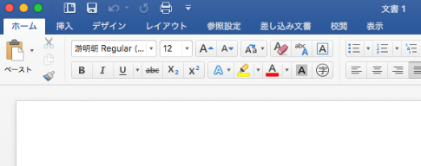
ホーム：基本の文字いじり
設定できるもの
サイズ
フォント
色
太字
下線
影
取り消し線
間隔調整
下_{付き}・上^{付き}文字

Slide 18
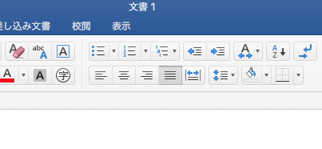
ホーム：箇条書きと段落番号
箇条書き
何かを羅列するときに
マークを付けて項目を書く
詳細設定で位置も調整できる
段落番号
数字を付けて羅列する
手順などを書く場合に

Slide 19
レイアウト：用紙の設定
ページ設定
紙のサイズや向き、ページの区切りが設定できる
余白
上下左右、文字を入れない空間を設定できる
テキストのレイアウト
縦書き横書き、段組みなどが設定できる

Slide 20
挿入
図を文章中に入れる
文と重ねるか、行間に入れるかなどの設定ができる
図形以外にも絵や表も挿入できる
挿入できる種類
図形
クリップアート
表
数式

Slide 21
本日の課題：資料作成
以下のうちどれかを作る
アンケート用紙
報告書類フォーマット
必要パーツ
余白の設定
ヘッダー（日付と作成者）
表題・見出し
表
イラスト
各自、自分が作るものにあったフォーマットを作りましょう

Slide 22
ヘッダー(header)/フッター(footer)
ページ数が多いならページ番号を入れたい
日付を入れる場所が欲しい
アンケート
ページ右上（ヘッダー、右側）に日付記入欄

Slide 23
文字のデザインを考える
フォントや色、サイズは印象に大きく関わる
ゴシック：見やすい、目に付く
明朝：キリッとした文字、強弱があるので長い文章でも読みやすい
 | アンケート用紙
表題 | ゴシック, 20p
見出し | ゴシック, 16p
本文 | 明朝, 12p

Slide 24
編集に使える機能
検索と置換
検索：文章中から該当する文字列を検索する
置換：文章中の該当する文字列を別の文字列にする
スペルチェック
印刷プレビュー

Slide 25
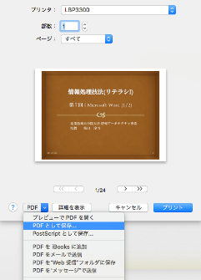
PDF形式で保存
Wordを持ってない人はdocファイルを開けない
PDFならほぼすべてのPCで閲覧可能
手順（Macの場合）
ファイル→プリント
PDFとして保存
手順（Windowsの場合）
ファイル→名前をつけて保存
ファイル形式をpdfにする

Slide 26
課題：レポート作成
Report：報告書
客観的事実に基づき、自分の主張や調査結果を報告する
構成
表紙
はじめに（or 序論）
原理・アイデア・主張
実験
おわりに（or 結論）
引用や謝辞、付録など

Slide 27
レポートの一般的な見出し
はじめに 何をしたいか？
原理/提案 なぜ？どういう仕組？
実験 ↑正しさの証明
実験方法 どうすれば証明できる
実験結果 実際にデータを提示
実験考察 正しかった？or新しい知見？
おわりに まとめると？
参考文献 データの出処

Slide 28
引用
「自分が作成したもの」がわかるようにする
引用
他の文章や事例、データを提示すること
例
本当？
東京都の人口数は平成８年度以降から増加の傾向があるが、
その一方で東京特別区以外の市では減少の傾向にある。
from metro.tokyo.jp
visited in 19 May 2016

Slide 29
引用の意味
データの根拠を示す為
作者の著作権を守る為
自分の著作物でないことを示す為
引用に必要な情報
いつのものか？
柴田淳司：”情報処理と私”, 東女出版, pp. 25-26 (2016)
誰のものか？
何に記載されているか？

Slide 30
引用のつけ方
テキストに直接書く
この他にも「OO」(引用情報)という理論もある
引用を後につける
この他にも「OO」^{[1]}という理論もある
ページ下部につける
or
最後に引用リストを載せる
[1]引用情報

Slide 31
次週予告
Word後半戦
見た目重視で図をつけよう
パンフレットを作ろう

